Slide 1

Présentation P7
Projet de recherche et d’optimisation d’algorithme sur le problème du sac A dos

Slide 2
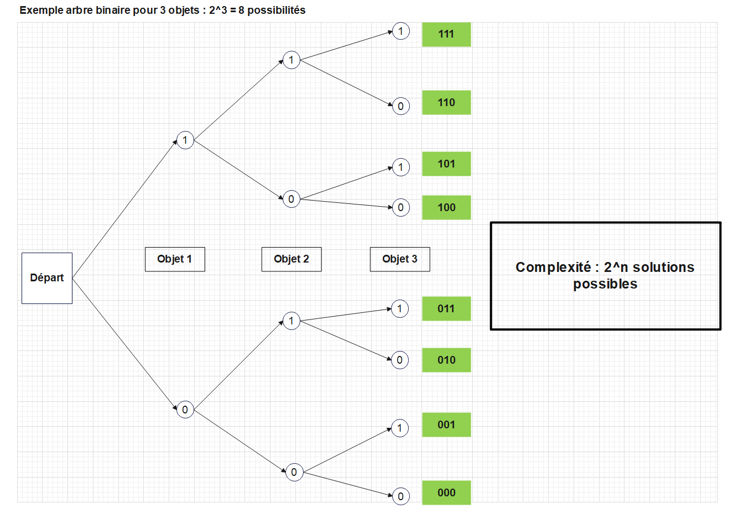
Analyse Force Brute
complexité : O( 2^n )
Inconvénients :
Doublons de combinaison
Complexité exponentielle

Slide 3
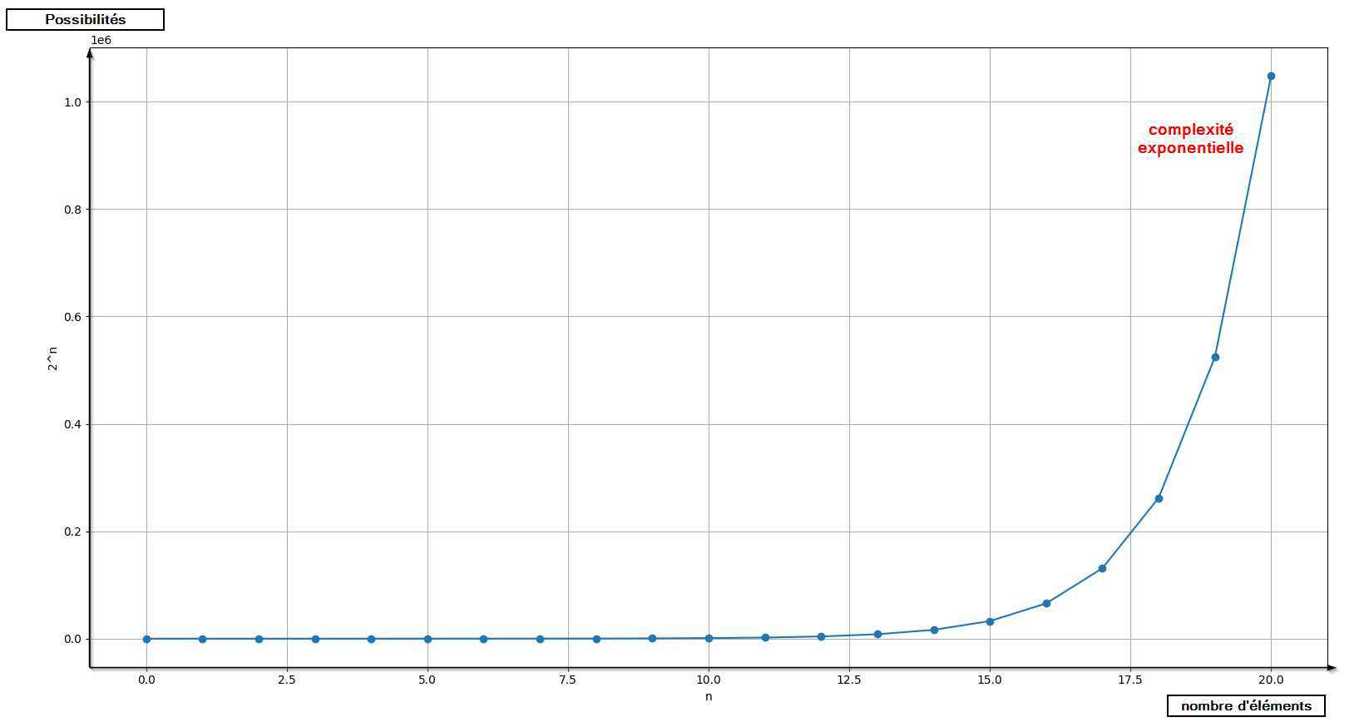
Complexité Force Brute
20 éléments = 1 048 576 possibilités à tester !

Slide 4
Solution optimisée : programmation dynamique
noms = [ élément 1, élément 2, …, élément x ]
poids = [ poids 1, poids 2, …, poids x ]
valeurs = [ valeur 1, valeur 2, …, valeur x ]
Initialiser à 0 une ‘matrice’ avec ‘x’ ligne et ‘y’ colonnes:
où ‘x’ représente le nombre d’élément +1
où ‘y’ représente la capacité +1 du sac à dos
pour chaque éléments i de 0 à x + 1 :
pour chaque capacité de sac à dos possible j de 0 à y +1 :
si le poids[ i – 1 ] <= j :
matrice[ i ][ j ] = max ( matrice[ i – 1 ][ j ],
matrice [ i – 1 ] [ j – poids [ i – 1 ]] + valeurs [ i – 1 ] )
sinon : matrice[ i ][ j ] = matrice[ i – 1 ][ j ]
fin si
fin pour
fin pour
valeur_maximum_sac_a_dos = matrice[ x ][ y ]

Slide 5
Solution optimisée : Les Limites
complexité : O( xy )
Limites :
Ne permet pas d’obtenir toutes les combinaisons possible, uniquement la meilleure
Peut atteindre une complexité exponentielle si l’on prend en compte les sacs de capacité décimale
Risque de saturation de mémoire si trop grande capacité du sac à dos et/ou trop grand nombre d’éléments

Slide 6
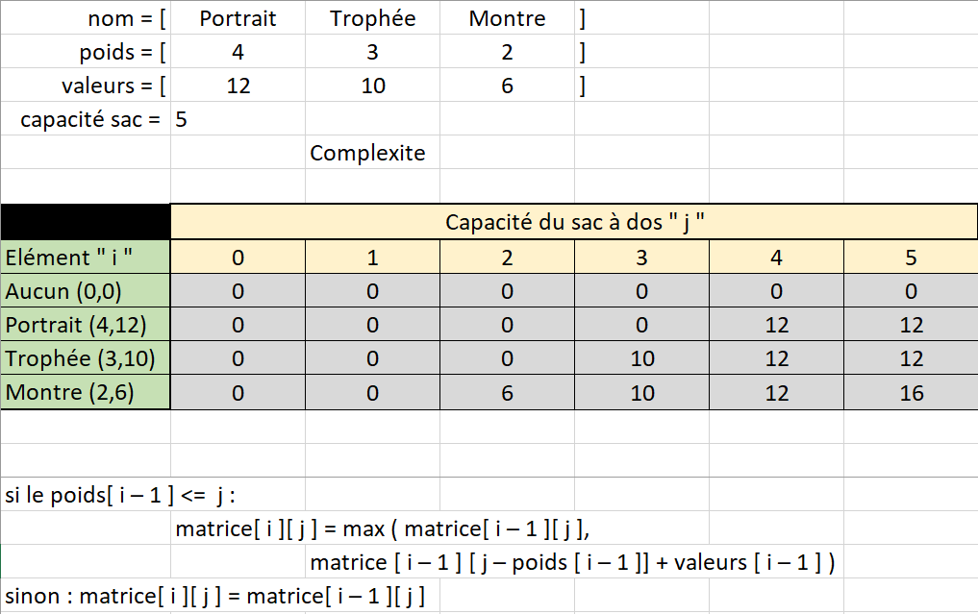
Solution optimisée : exemple simple avec 3 éléments

Slide 7
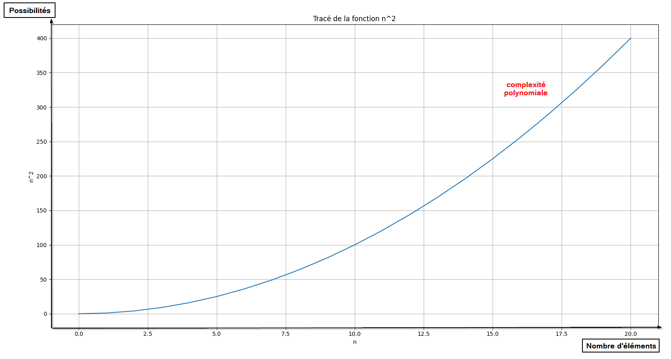
Complexité Programmation Dynamique
20 éléments = 400 possibilités à tester !

Slide 8
Fin

